Slide 2
Messenger
Коротко о главном:
Python мессенджер, написанный с использованием Qt5, Flask.
Задействованные библиотеки для:
Сервера: sqlite3, hashlib, Flask, time
UI: PyQt5, requests, hashlib, sys.

Slide 3
Подробнее:
Что такое сервер, зачем он нужен и как вообще он работает? В моем случае – сервер это хранилище списка пользователей и сообщений всего мессенджера. Почему же нельзя для этого использовать обычный список или словарь, а может даже файл? Сервер нужен для того, чтобы мессенджер работал не только на моем ПК (локально), но и на устройствах других пользователей. Сервер в идеале хранится на каком-нибудь хостинге, что делает его доступным для всех пользователей.
Теперь давайте ответим на вопрос как он работает. Сервер – сайт, на котором, под определенными ссылками хранятся данные. Подробнее, про его взаимодействие с мессенджером, в следующих слайдах.

Slide 4
Процесс регистрации:
Когда юзер запускает приложение, перед ним открывается окно авторизации или регистрации.
Если пользователь хочет зарегистрироваться, то программа посылает запрос на сервер, который проверяет вводимые данные на валидность и индивидуальность, если все ок, то пользователь успешно проходит регистрацию.
Как происходит запрос на сервер? – В Python есть специальный модуль, который помогает нам посылать запросы на сервер – requests. С его помощью мы можем послать запрос, передав в этот запрос некоторую информацию (json). Что такое json? Для простоты понимания, представим что это обычный Питоновский словарь – по структуре они очень похожи. Так вот, сервер принимает наш запрос, принимает наш «словарь», берет из него данные и пользуется ими. После всех операций, сервер возвращает нам в том же виде (json) ответ, который нам нужен. (Если он нужен)
Далее, уже наша программа принимает json ответ от сервера и пользуется им как захочет.
Такой вид запроса на сервер, когда мы передаем json с данными, называется post запрос.

Slide 5
Процесс авторизации:
Здесь все идентично с предыдущей ситуацией.
Если пользователь хочет авторизоваться, то программа посылает запрос на сервер, который проверяет вводимые данные на валидность и верность, если все ок, то пользователь успешно проходит авторизацию.
Запросы на сервер здесь отличаются от предыдущего случая. В данной ситуации мы не посылаем json объект на сервер, а просто просим сервер отдать нам все данные, которые нам нужны. Сервер же, всегда возвращает для нас json, который мы уже преобразовываем в тот формат, который для нас удобен.
Такой вид запроса, когда мы ничего не передаем серверу, называется get запрос. (get – получить)

Slide 6
Как отправляются сообщения?
Когда пользователь нажимает на кнопку отправки сообщения, на сервер отправляется запрос вместе с json «словарь», в json мы передаем текст сообщения и имя отправителя. Сервер принимает этот json, проверяет его на валидность, если что-то не так, он кидает 400 ошибку пользователю (если имя или текст не валидные). Если все ок, то сервер просто добавляет это сообщение в базу данных. Далее, метод, который запущен на фоне (get_mess), находит это сообщение и отрисовывает его в нашем приложении.
Что значит «запущен на фоне»? В PyQt5 есть модуль timer, он позволяет с определенным промежутком запускать какие-либо функции(Основано на многопоточности ПК).
Мы видим, что в данном случае используется post запрос.

Slide 7
Как работают личные чаты?
У меня все работает довольно сложно. Постараюсь объяснить.
Когда пользователь захочет создать новый чат, он отправляет post запрос на сервер, он, в свою очередь добавляет в базу данных таблицу, с именем (имя_пользователя1 + имя_пользователя2). Например, мой ник - pasha. Я захочу начать чат с пользователем alex. В этом случае, будет создана таблица с именем alexpasha. (Имена складываются в алфавитном порядке).
В этой таблице будут следующие столбцы - имя отправителя сообщения, текст сообщения и время отправления сообщения.
Далее, после создания чата в БД, открывается UI окно, в котором уже можно начинать общение. (Принцип отправки сообщений в личном чате такой же, как и в общем чате; см слайд выше).

Slide 8
Как устроен поиск пользователей?
Когда пользователь нажимает на кнопку поиска, на сервер летит get запрос, который возвращает список всех пользователей нашего Messenger`a. Далее программа пробегается по этому списку, и если то имя, которое ввел пользователь есть в списке пользователей, то создается новый чат в БД и отображается окно, в котором можно начать общение. (Подробнее – слайд выше)

Slide 9
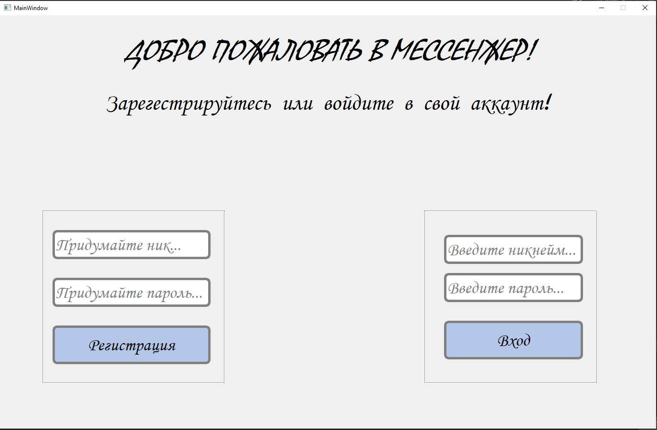
Как выглядит окно авторизации, регистрации.

Slide 10
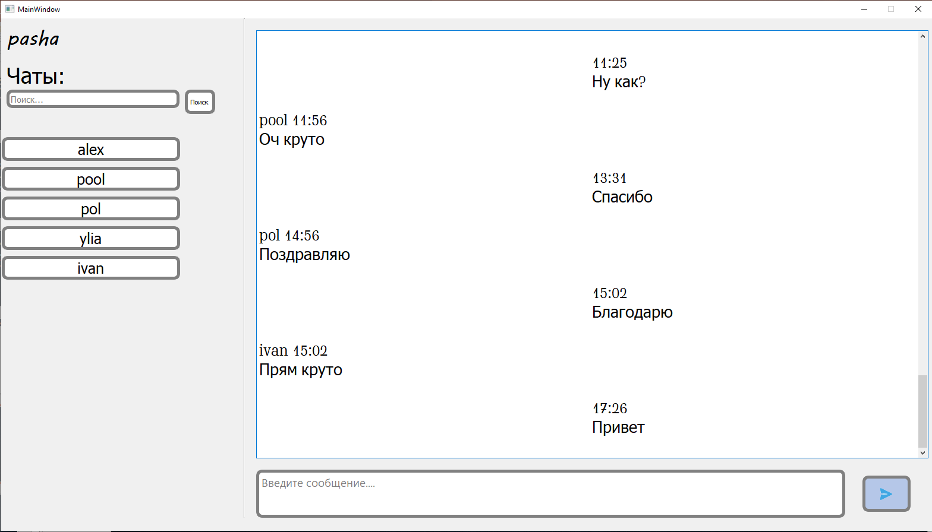
Как выглядит главный чат.

Slide 11
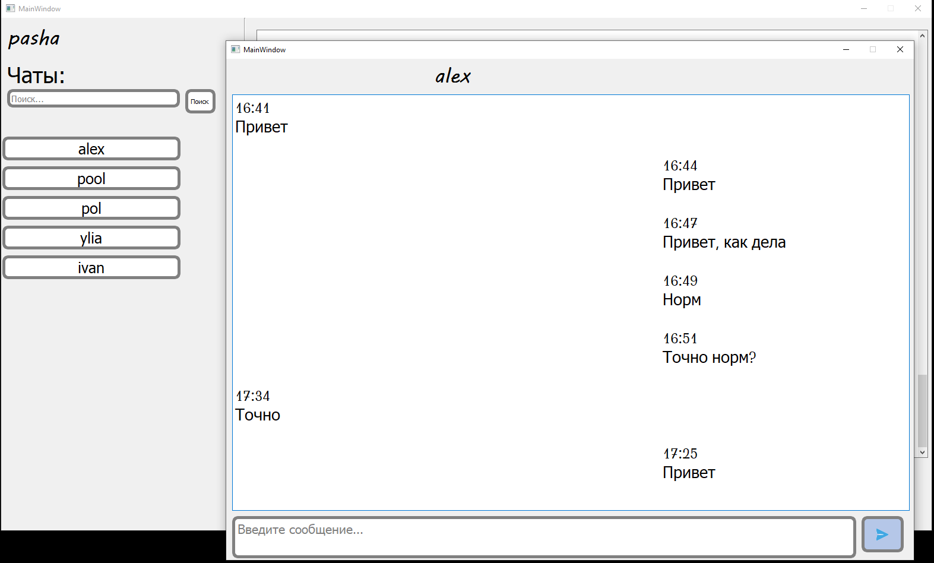
Как выглядит окно личных сообщений.

